Slide 1

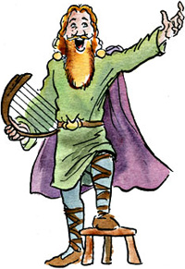
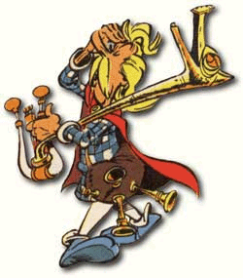
Guidet rundtur i musikhistorien
2. Oldtidsrigerne

Slide 2
Overtoner
Sammensatte svingninger

Slide 3
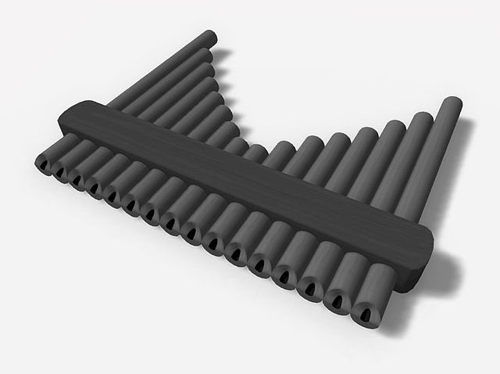
I år 2697 f.v.t. sendte den kinesiske kejser, Huang Ti den lærde Ling Lun ud for at finde de rette toner til et tonesystem.
Ved Yüan Yÿ-bjergets fod i Chieh-Ch’i-dalen skar Lin Lung bambusrør (lü) ud til fløjter og stemte dem efter Phoenixfuglenes sang.
’huang chung’ (den gule klokke) som ikke bare er navnet på en bambusfløjte, men hele statens grundtone og grundpille og et evigt og helligt princip for harmoni i universet.
Kvintcirklen
Notes:
Når man i dag taler om ”tonen i dansk politik” mener man noget helt andet, og bortset fra Bertel Haarder er der ingen nutidige politikere, der har udtalt sig om tonelejer. Men interessant nok må vi ”lige bede om kammertonen” når ’tonen’ bliver lidt for rå. Måske en ældgammel reminiscens af musikken som magtsprog?

Slide 4
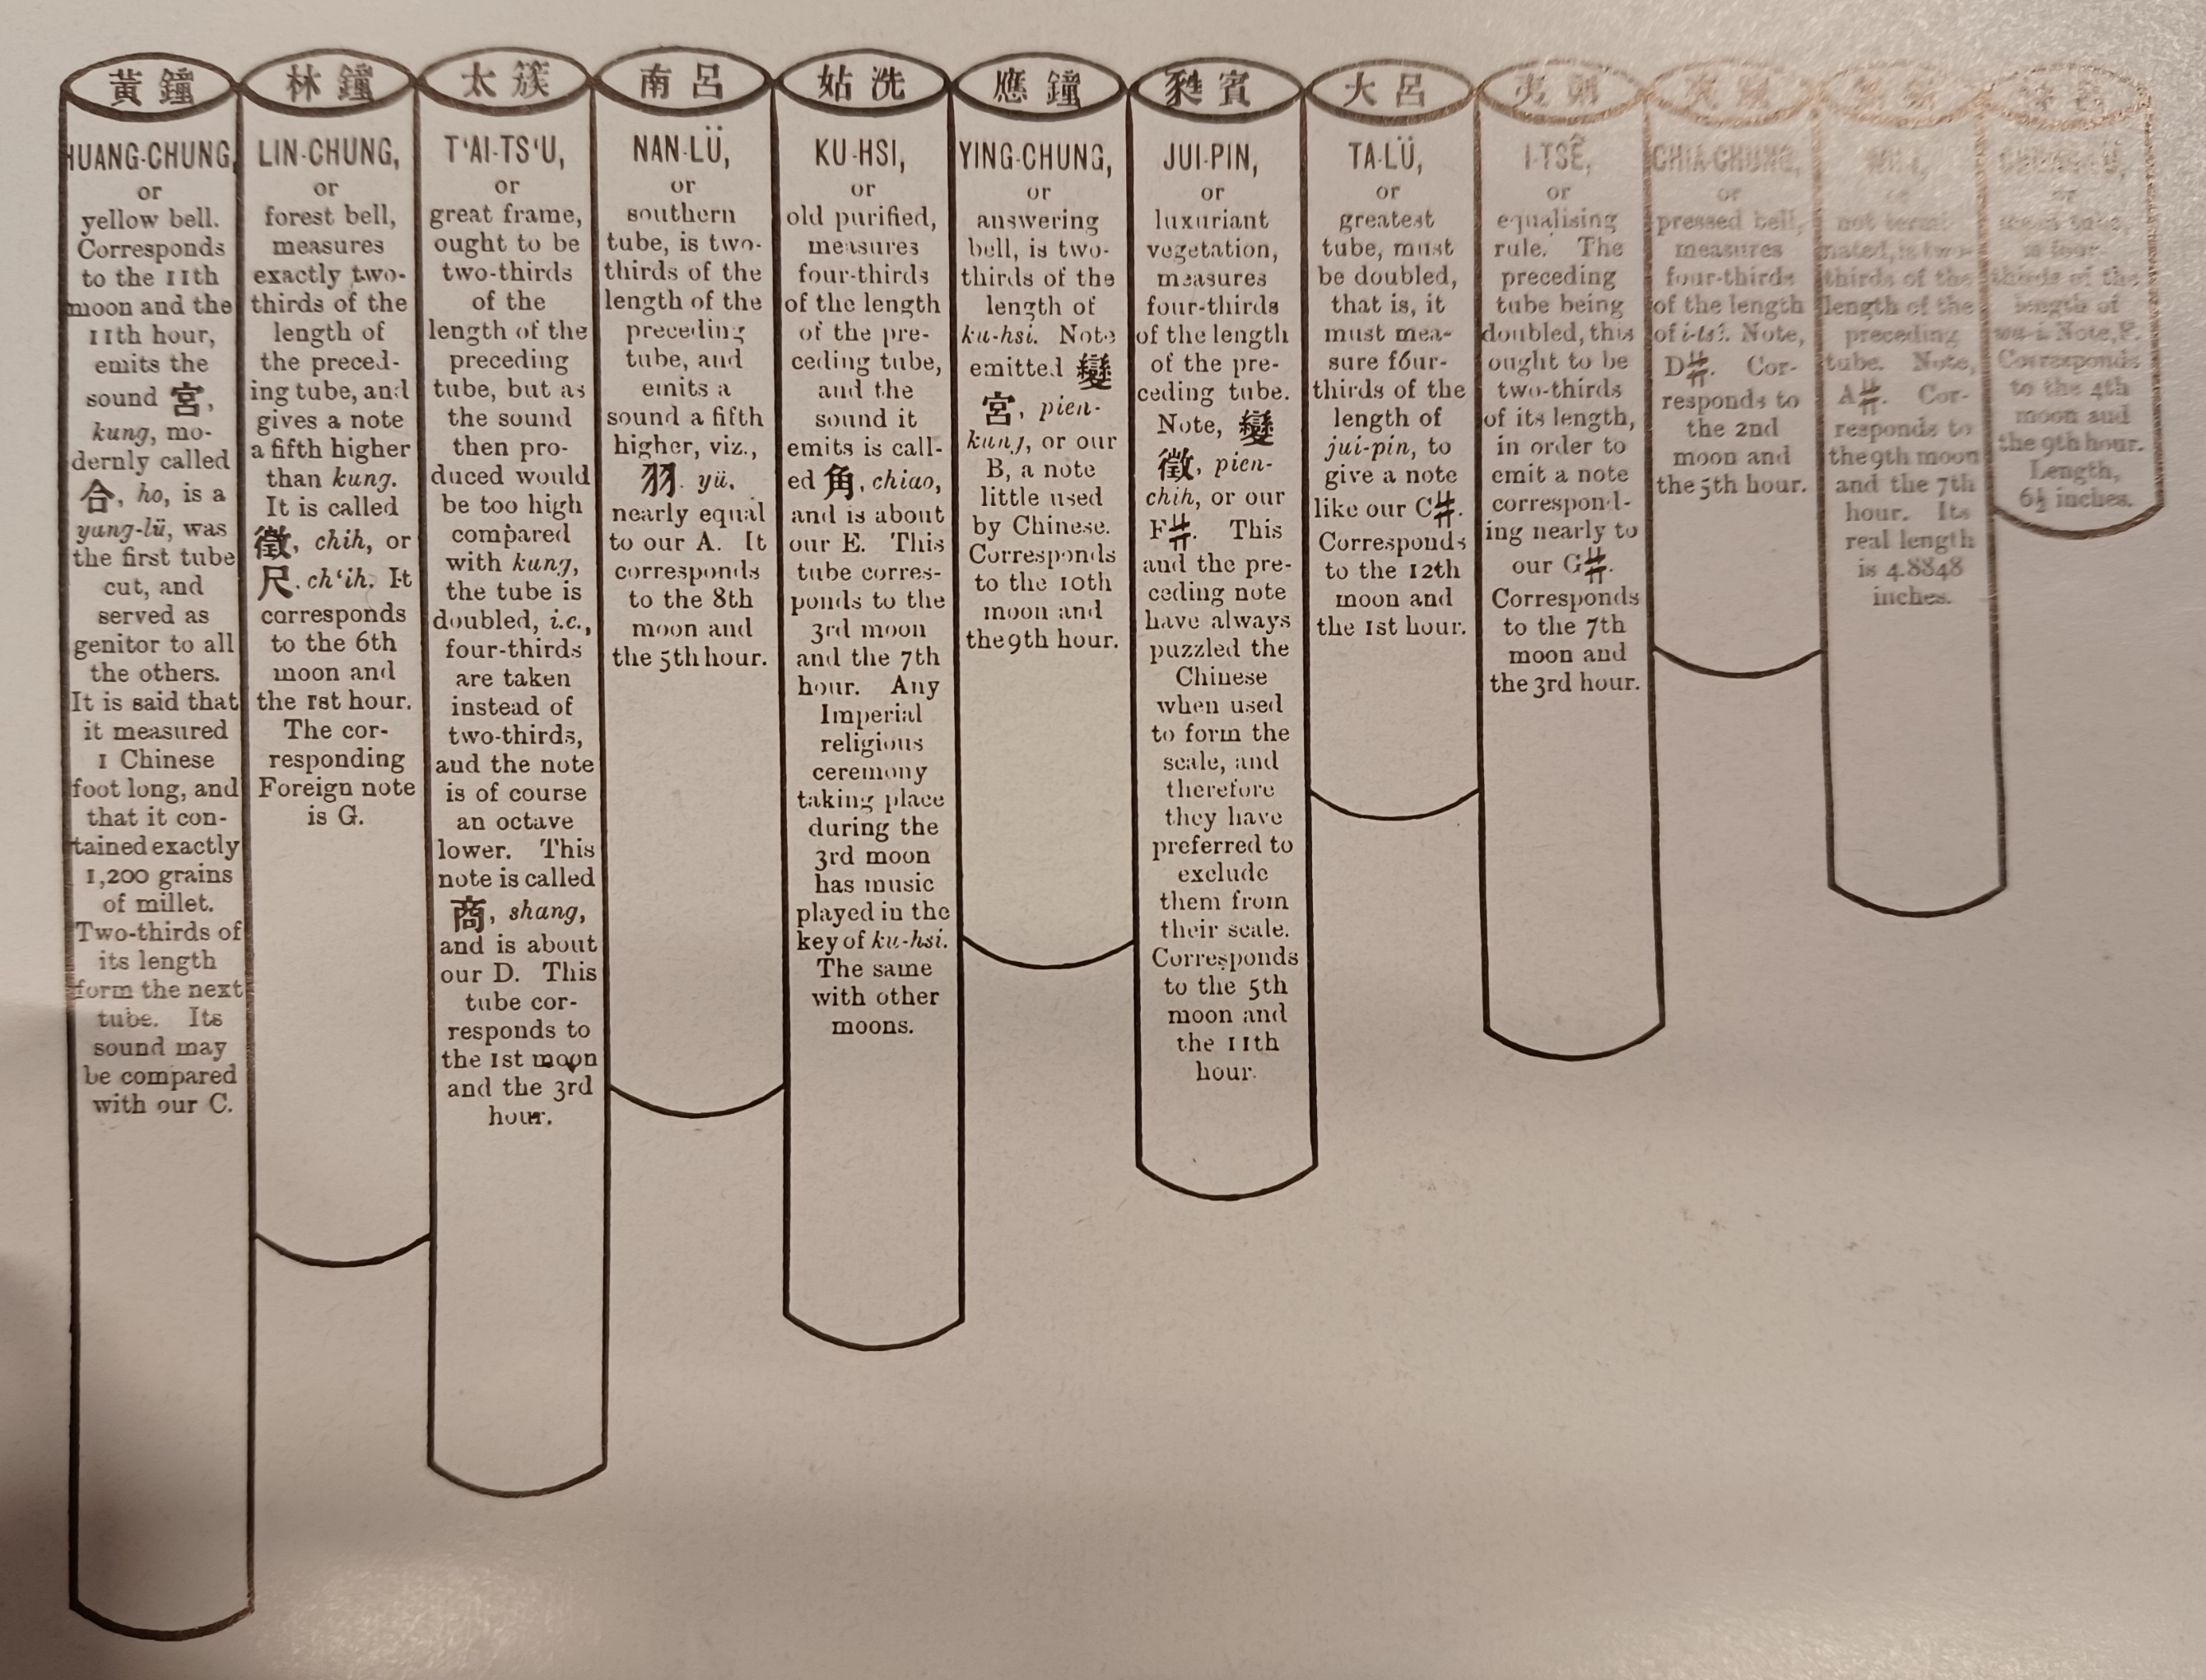

Slide 5
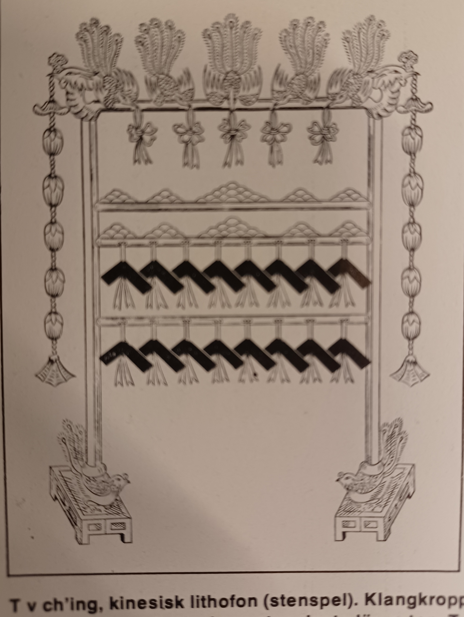
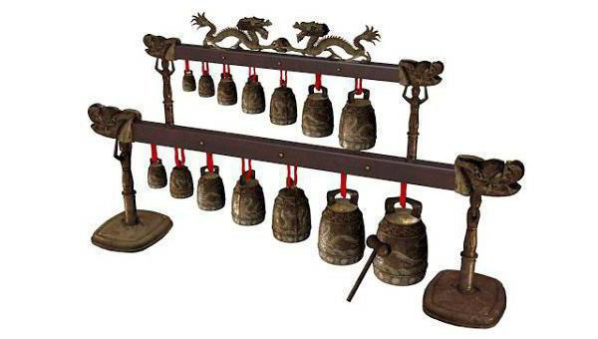
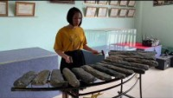
Traditionel kinesisk musikinstrumenter er opdelt i flere typer efter det materiale de er lavet af: bambus, silke, træ, metal, sten, græskar, keramik og læder.

Slide 6

Sheng mundorgel
Historie
Med pipa

Slide 7
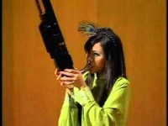
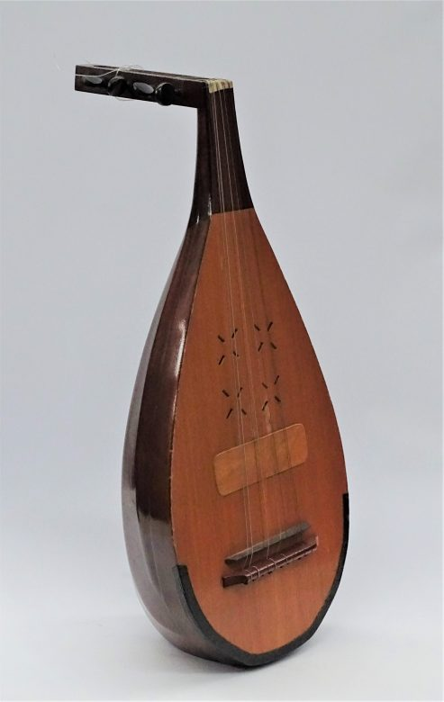
Pipa

Slide 8
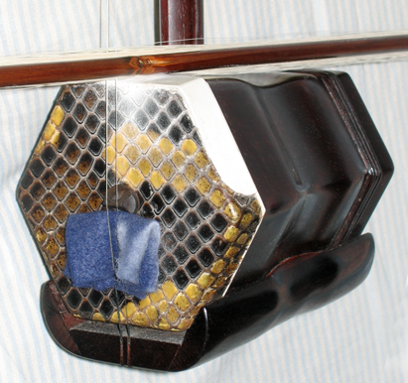
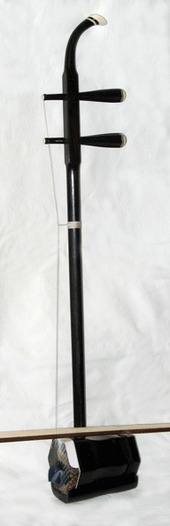
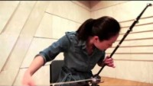
Erhu

Slide 9
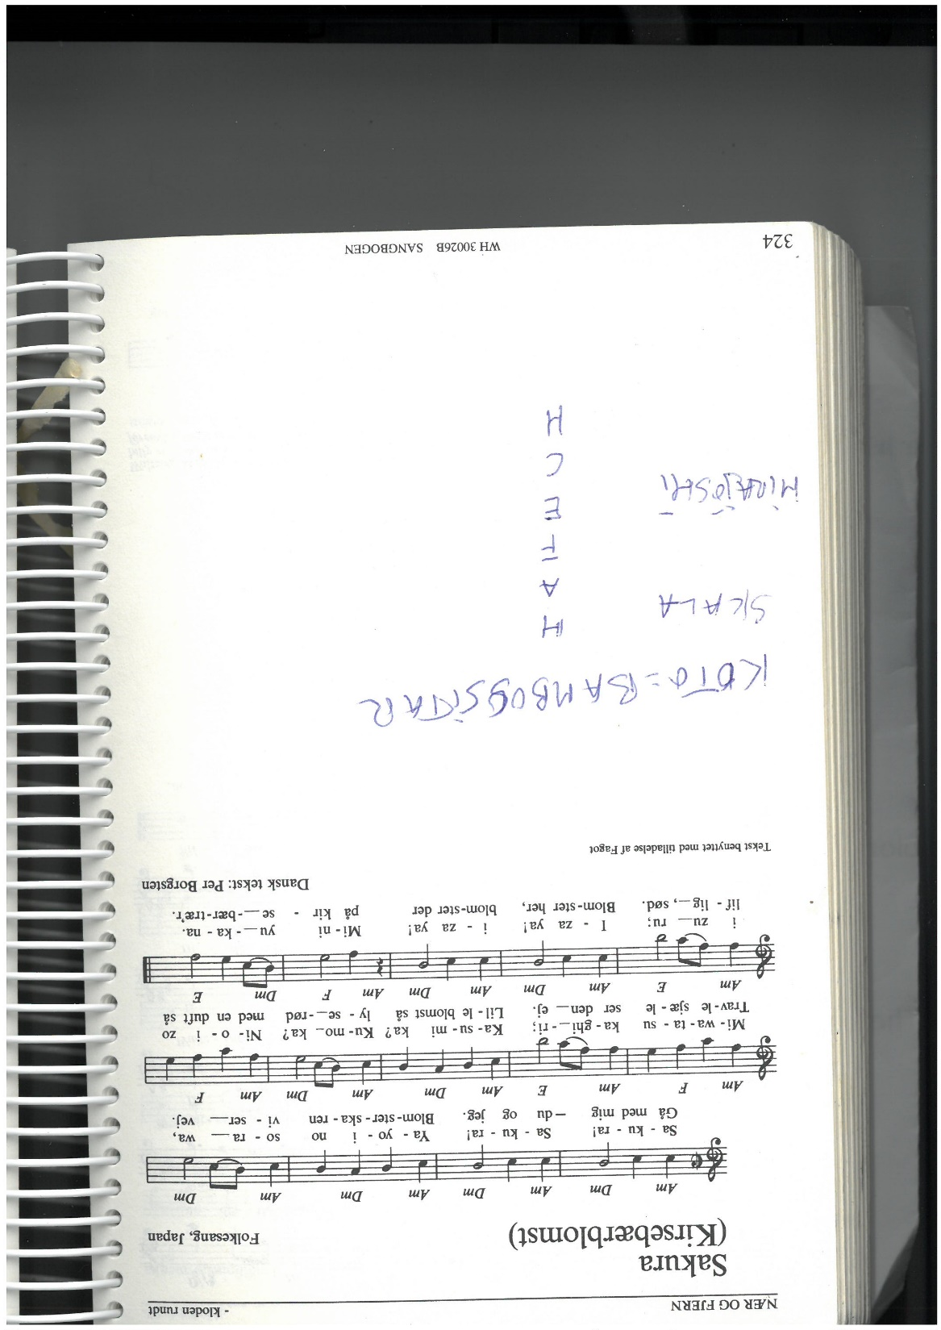
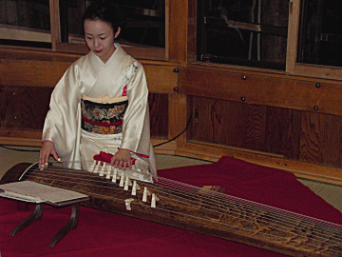

Japan: Sakura

Slide 10
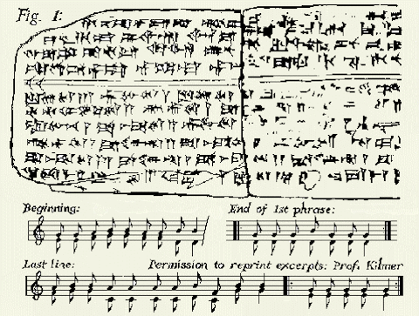
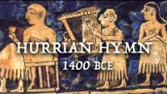
Lille film om verdens ældste nedskrevne sang

Slide 11

verdens otte ældste instrumenter
Film om trompeter fra Tut Ankh Amons grav
Tut Ankh Amun (ca. 1341 f.v.t - ca. 1323 f.v.t)
Ankh = livets nøgle
”Neanderthal”-fløjte
Opdaget i den gamle Syriske by, Ugarit tidligt I halvtredserne, og er dechifreret af en professor Anne Draffkorn Kilmer. Lertavlerne viste sig at være omkring 3400 år gamle, og indeholde kileskrift på hurrisk, et oldtidssprog som ifølge Wikipedia hverken er indoeuropæisk eller semitisk men helt sit eget, bortset fra at der er en del låneord fra oldindisk. På tavlerne findes en hel kultisk hymne optegnet. Man regner med at det er den ældste nednoterede sang i historien og der skulle gå 1400 år inden der igen findes en kilde til flerstemmig sang. Så må man leve med at melodien ikke er så spændende.

Slide 12
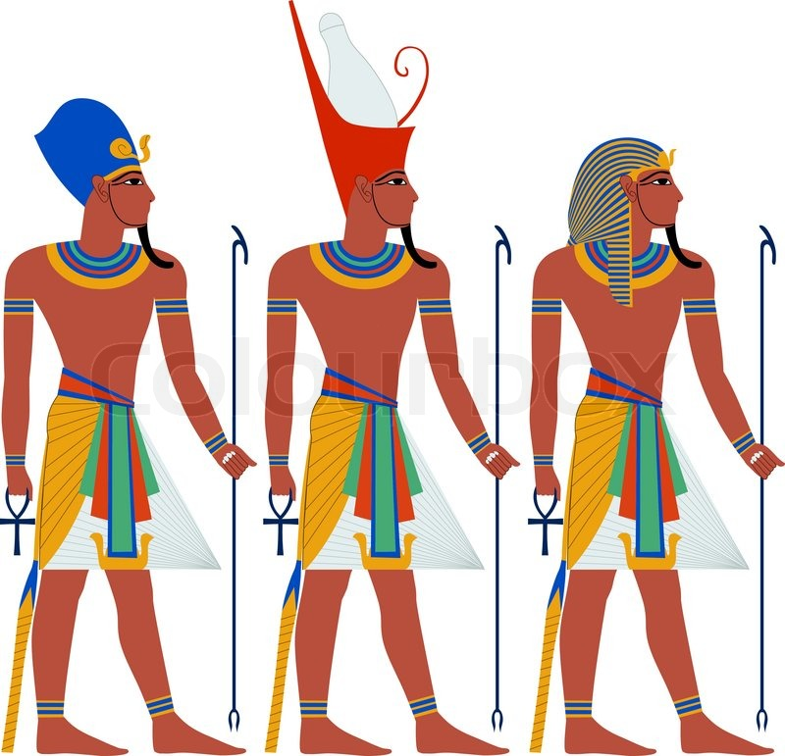
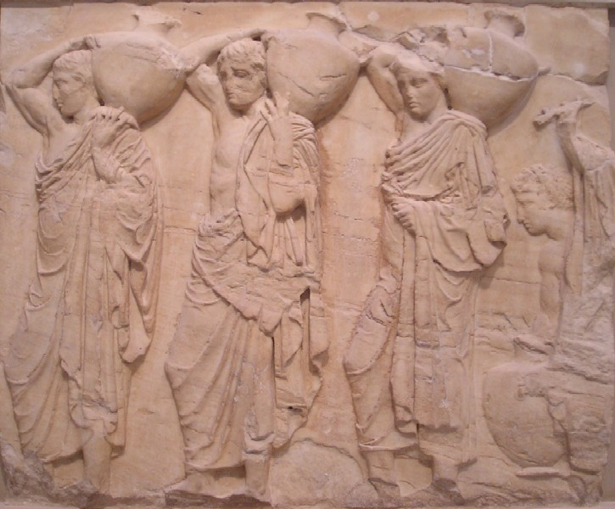

Slide 13
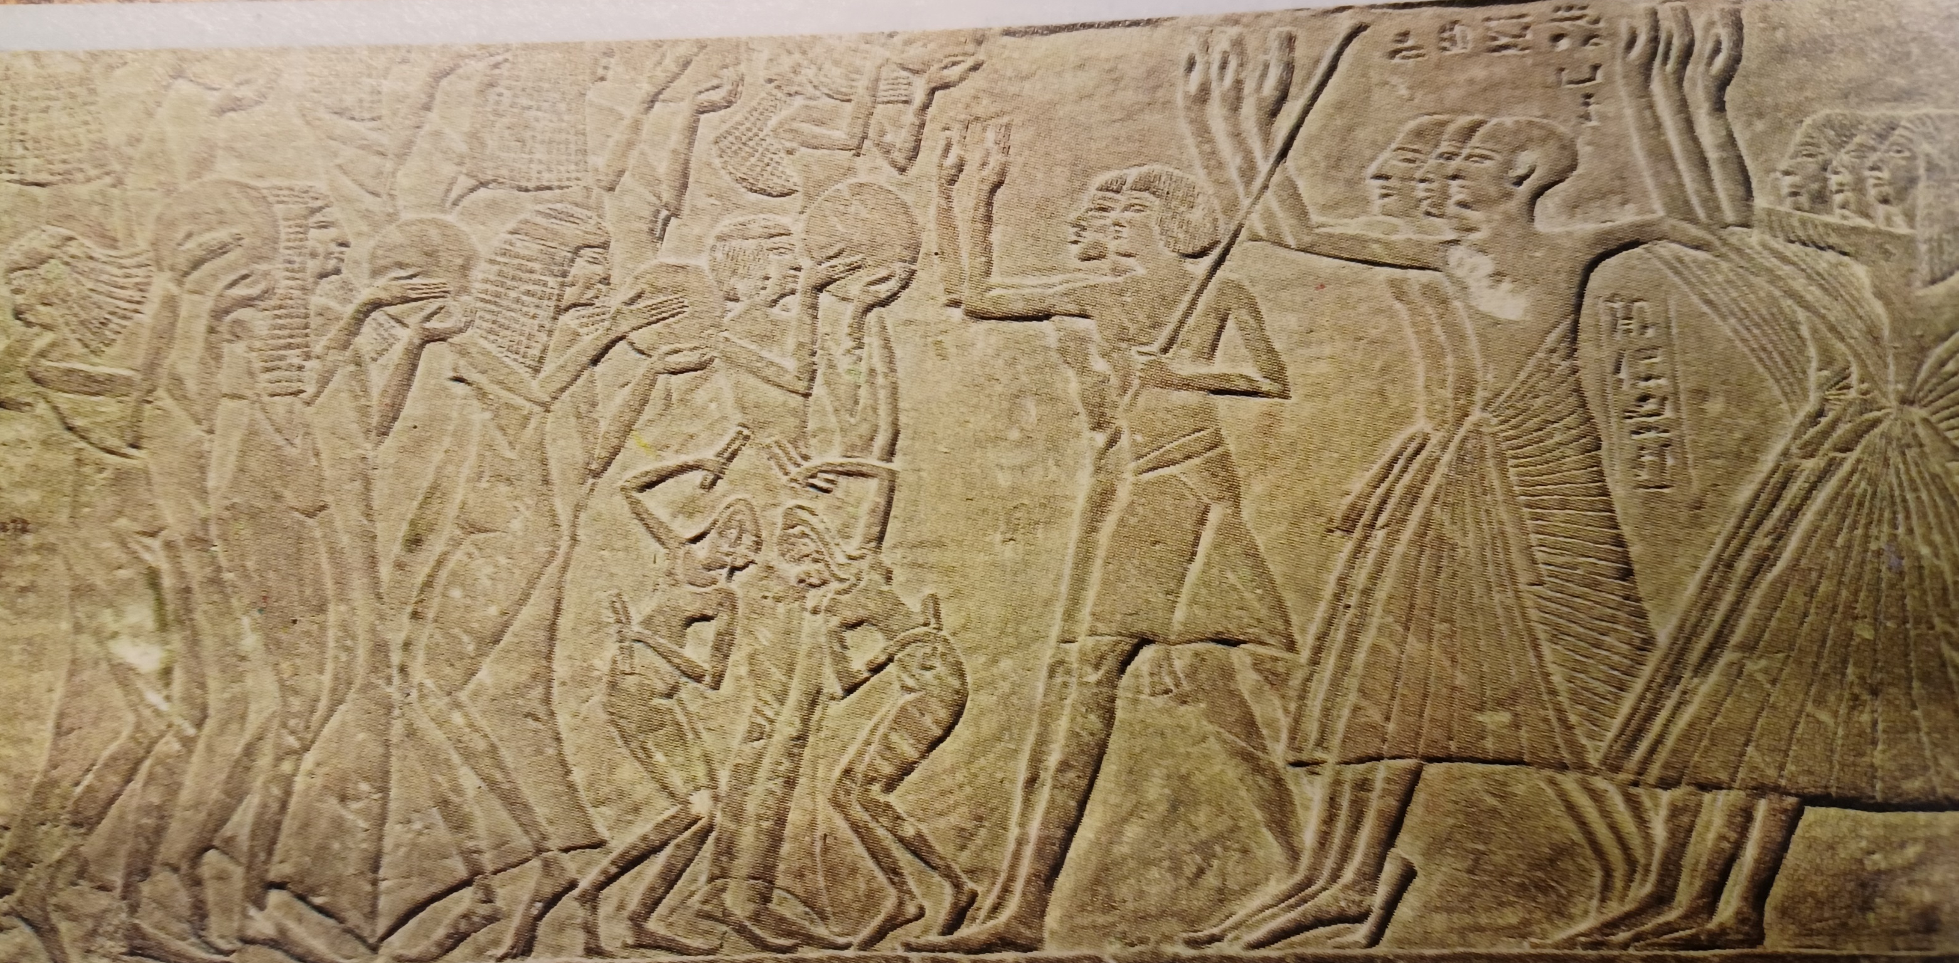
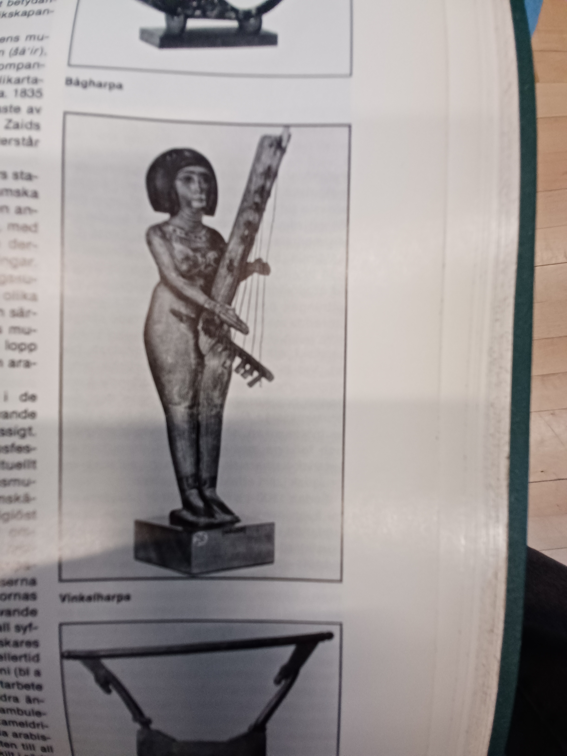
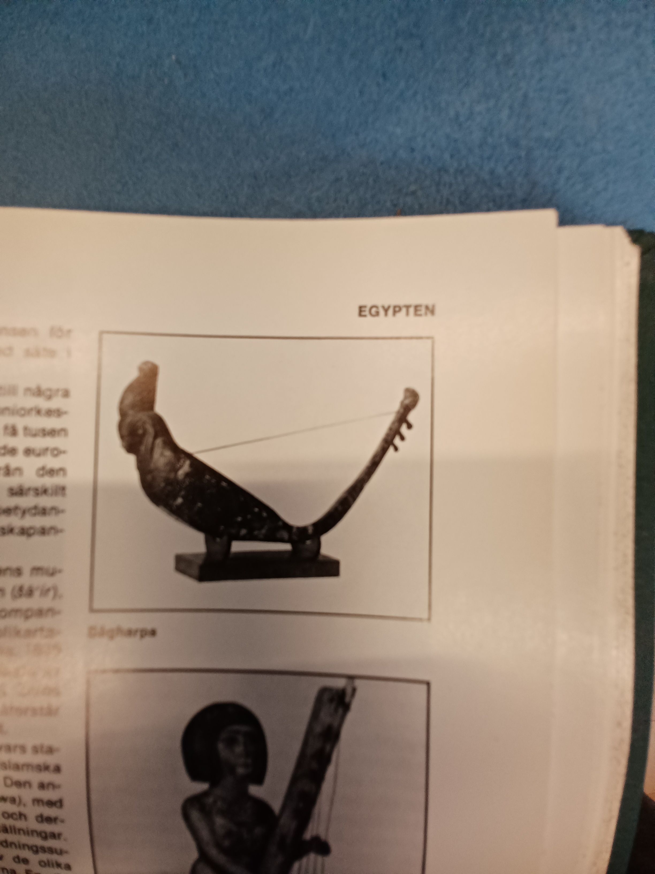

Slide 14
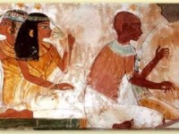

Slide 15


Salme 150
Lovpris Gud i hans helligdom,
lovpris ham i hans mægtige himmelhvælving!
Lovpris ham for hans vælde,
lovpris ham for hans storhed!
Lovpris ham med hornets klang,
lovpris ham med harpe og citer,
lovpris ham med pauker og dans,
lovpris ham med strengespil og fløjter,
lovpris ham med klingende cymbler,
lovpris ham med rungende cymbler!
Jødisk Schofar
Shema Yisrael

Slide 16
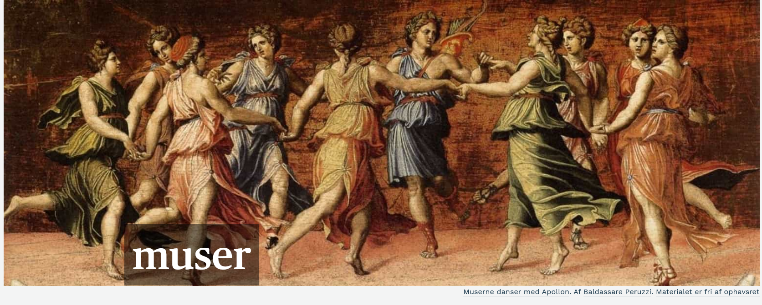
Hellenismen
er en betegnelse for en periode af oldtidens historie, hvor den græske kultur etablerede sig som en verdenskultur og selv blev påvirket af de orientalske kulturer.
Den hellenistiske politiske tidsalder går fra 336 f.Kr. til 31 f.Kr.

Slide 17
Fra tiden omkring Kristi fødsel var musernes "arbejdsområder" fordelt således:
Kalliope | musernes leder, episk digtning, strengeinstrumenter
Kleio | historie, kithara
Melpomene | tragedie, klagesange
Erato | sang og dans, erotisk digtning
Euterpe | (musikkens leder) aulos, fløjte
Terpsichore | dans, lyre
Urania | astronomi, læredigte
Thaleia | komedie
Polyhymnia | sang, dans, pantomime, geometri
Ordet muse kommer af græsk mousa, måske 'den, der erindrer’.
Museion: musernes bolig (Olympen, Parnassos)
Musik (mousiké techne: musiske evner)
Lyrik
Apollinsk og Dionysisk
Musik på aulos (dobbelt rørblad)
Musik på aulos (fløjte)

Slide 18
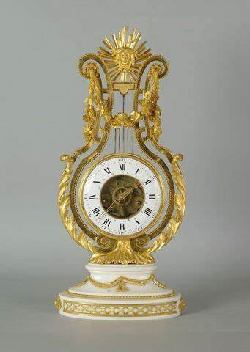
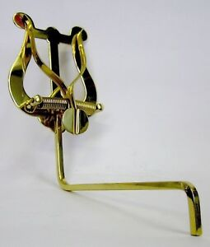
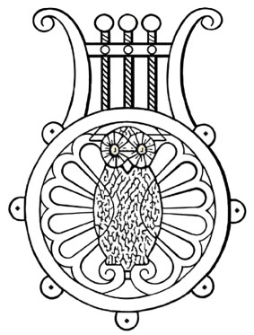
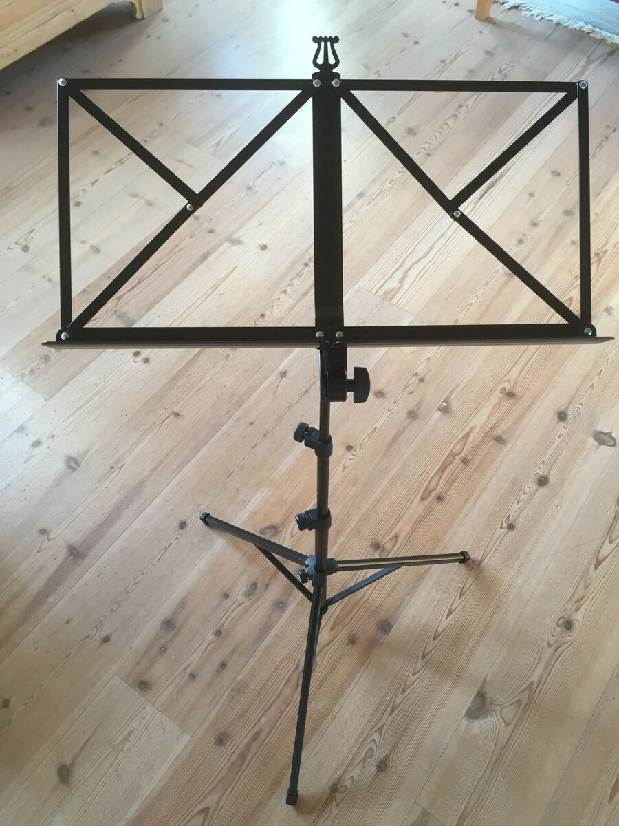
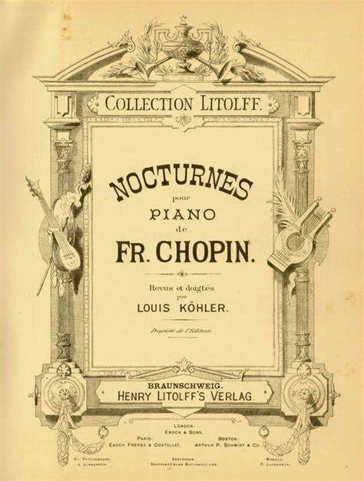
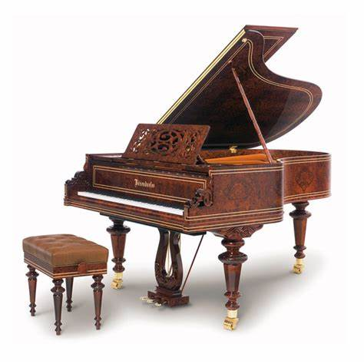
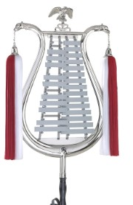
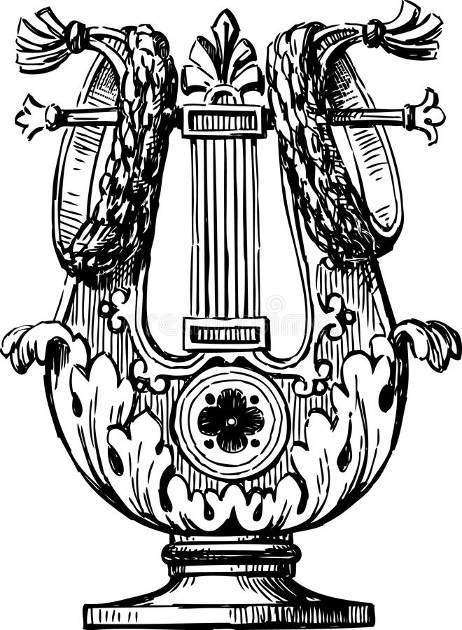
”Engang var lyren et agtværdigt musikinstrument, nu har man den kun i knaphullet” (Storm P. citeret efter hukommelsen).

Slide 19
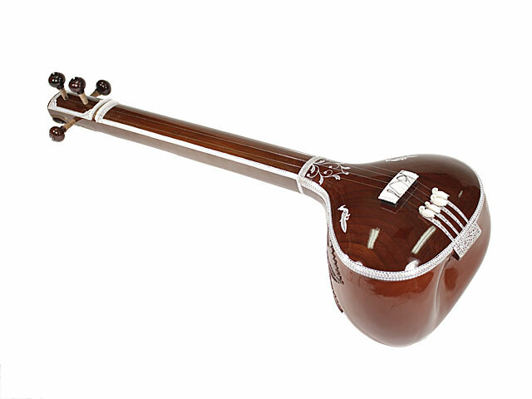
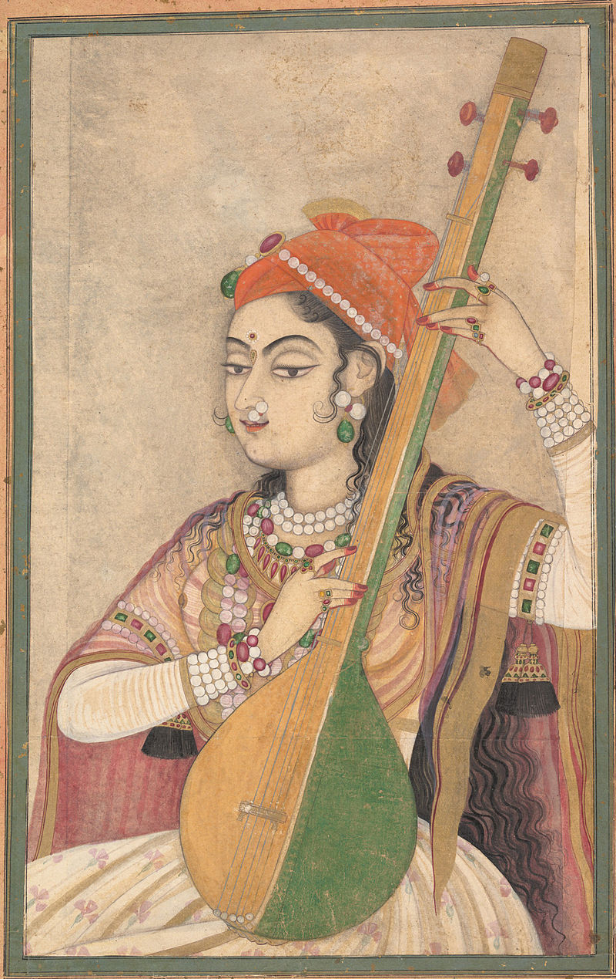
Ashish Sankrityayan
Druphad = klassisk nordindisk tempel- og hofsang
Raga = Modus, skalaer og faste melodivendinger

Slide 20
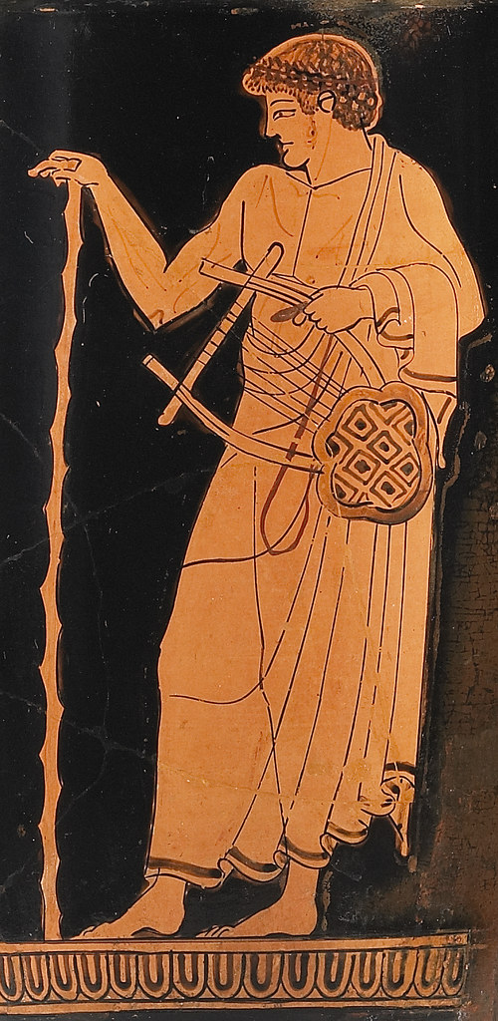
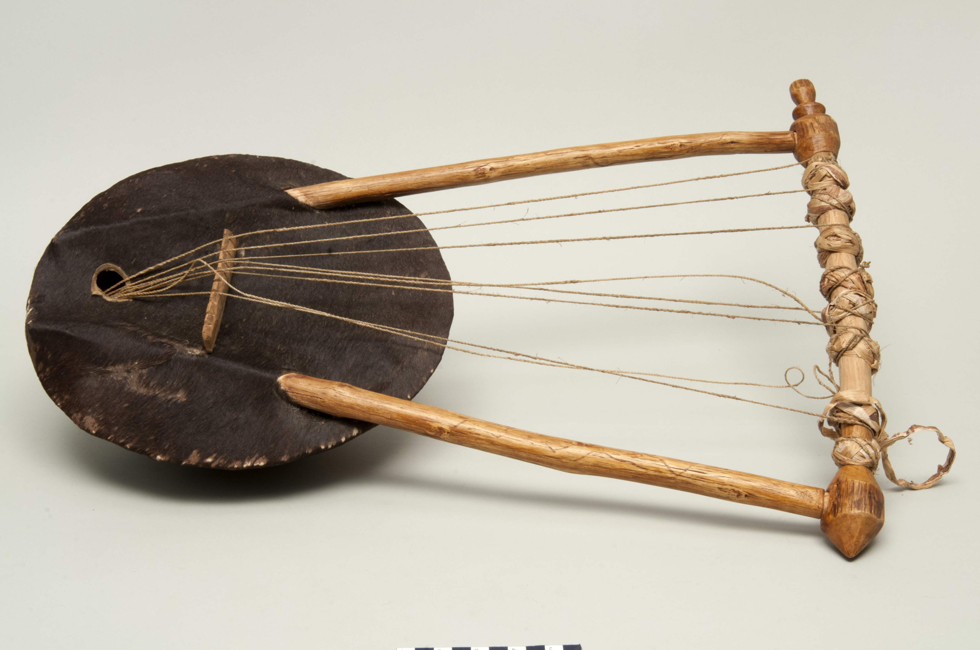
Sang med lyreakkompagnement

Slide 21
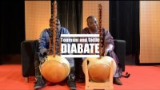
Afrikansk lyre, Kora

Slide 22
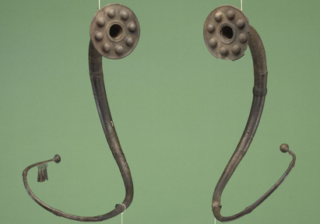
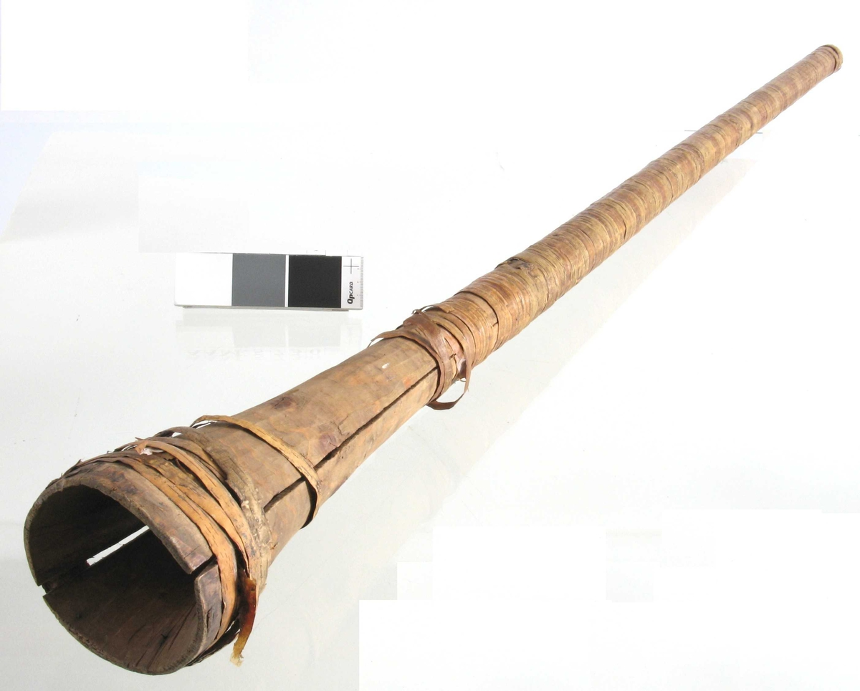
Bronzelurer, Radbjerg syd for Nykøbing Falster
Lurblæsere på Koldinghus
Neverlur

Slide 23
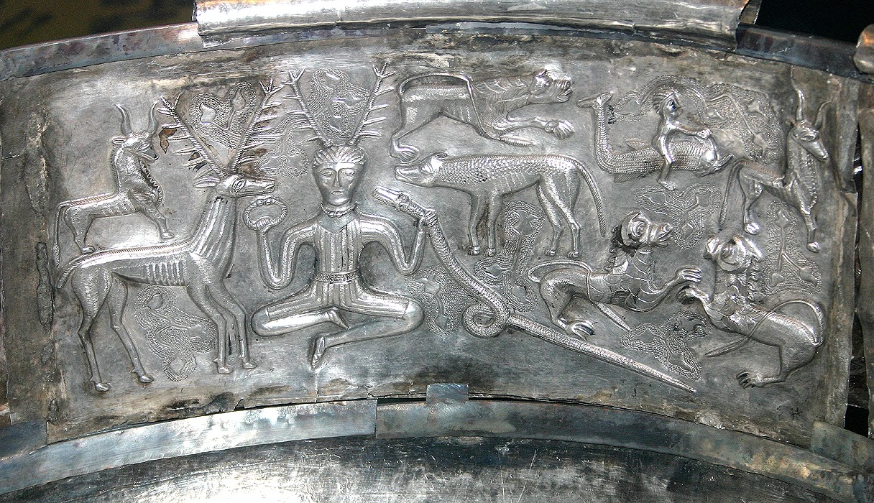

Slide 24
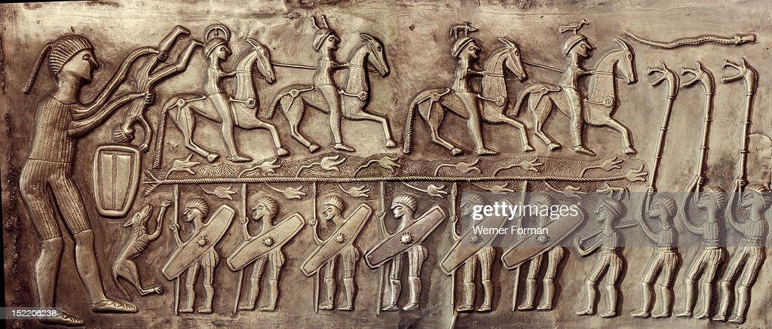
Gundestrupkarret (Syd for Nibe)

Slide 25
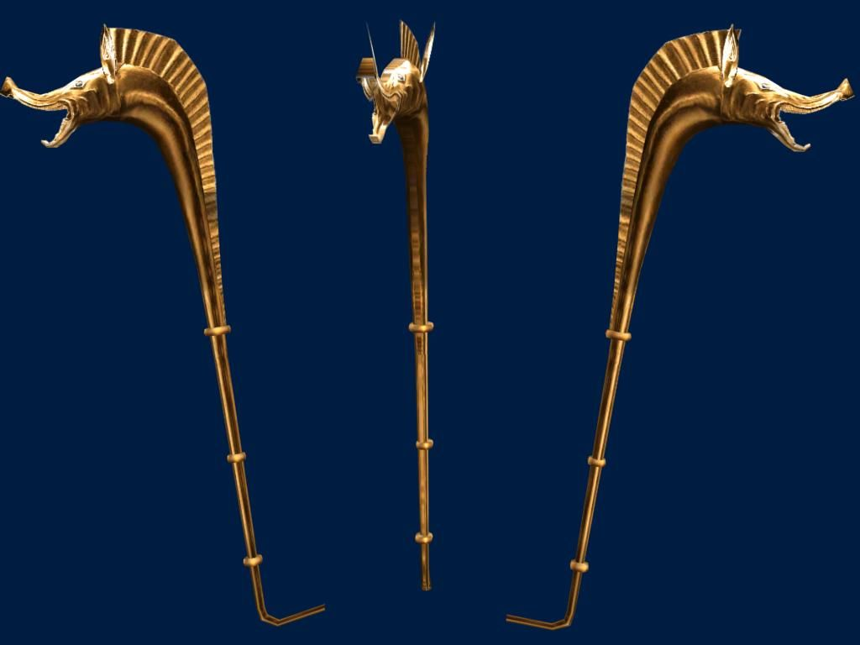
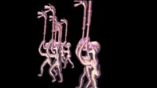
Keltiske messingblæseinstrumenter

Slide 26
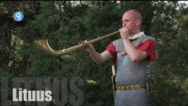
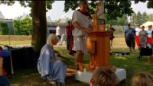
Romerriget
Vitruvius’ orgel

Slide 27
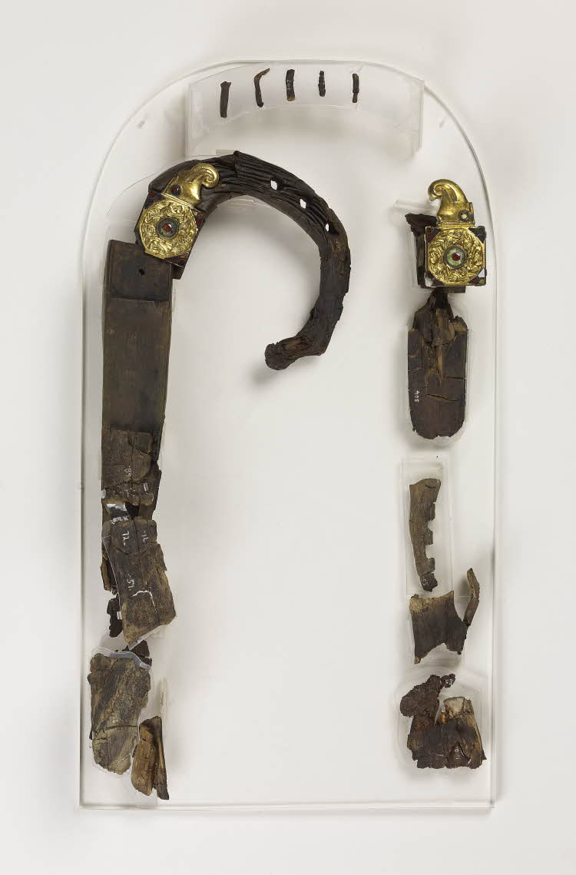
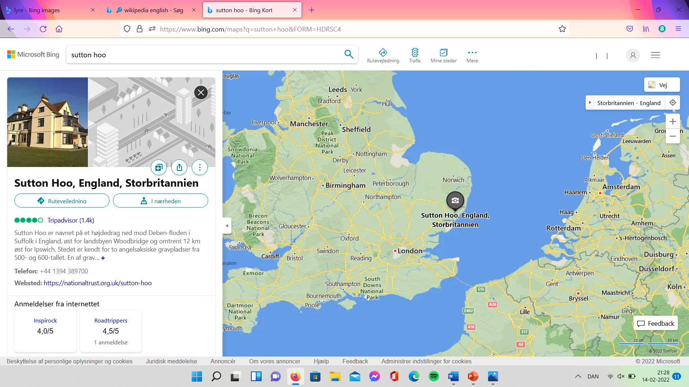
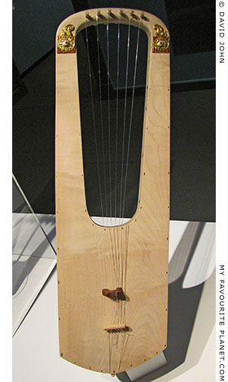
Lyren fra Sutton Hoo

Slide 28
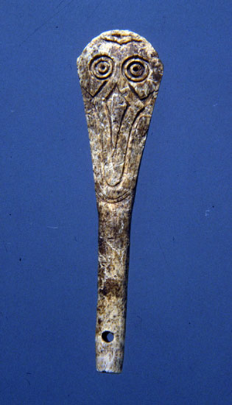
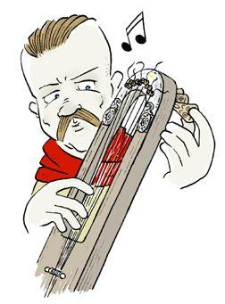
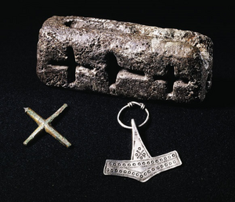

Vikingetid
Aldrig hørte jeg hæsligere sang end slesvigernes, det er en brummen, som kommer fra deres struber, i lighed med hundegøen, dog endnu mere dyrisk end denne.
Den jødiske købmand Ibrahim Ibn Ya ’qub at Turtushi besøgte vikingernes handelsby Hedeby omkring midten af 900-tallet og var tydeligvis ikke imponeret over nordboernes sangtalenter.
Stemmenøgle fra Tissø

